Slide 1
QR-разложение методом Гивенса

Slide 2
QR-разложение
A | = | Q | R
n×m |  | n×m | m×m
Q – ортонормированная матрица
R – верхнетреугольная матрица

Slide 3
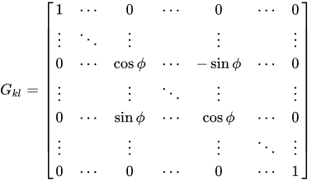

Матрица вращений
Ортогональная подматрица M расположена на строках и столбцах с номерами k и l

Slide 4

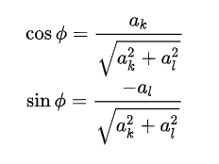
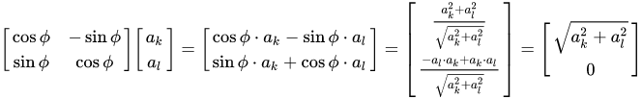
Матрица вращений
Если дан вектор ,
то, выбрав такие
можно обнулить l-ую компоненту вектора a

Slide 5
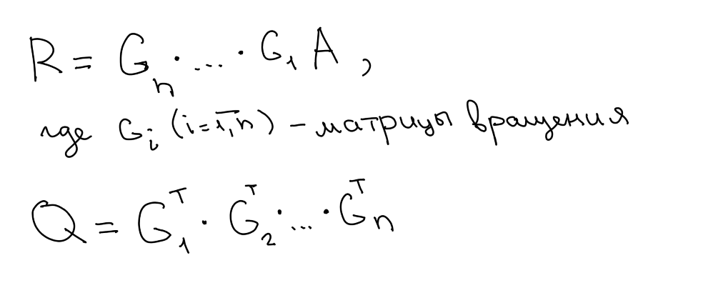
Как это работает с QR-разложением?

Slide 6
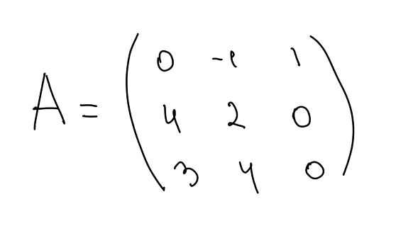
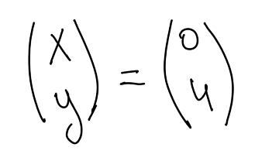





Пример

Slide 7













Пример

Slide 8












Пример

Slide 9













Пример

Slide 10












Пример

Slide 11
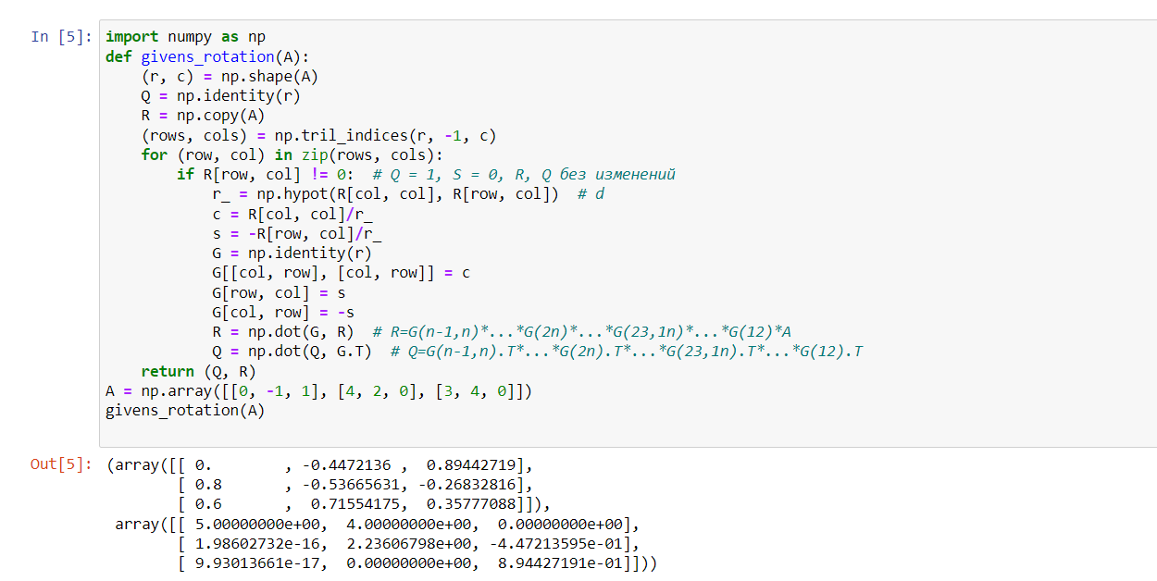
Реализация на Python

